Slide 1
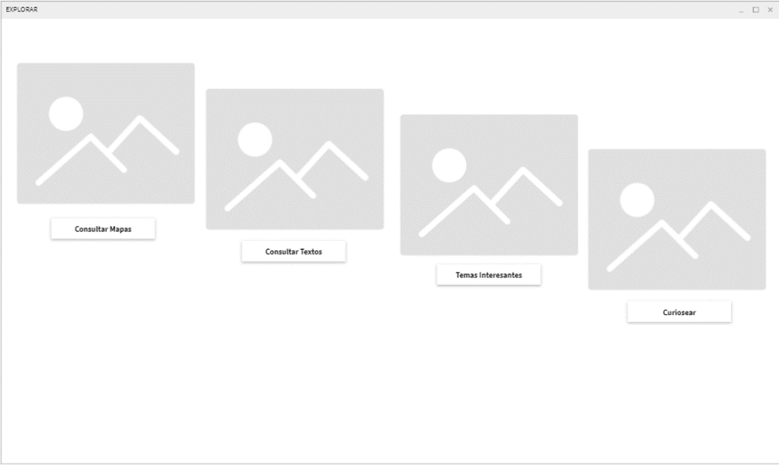
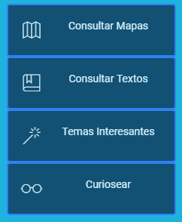
Menú principal
Mockup
Real
Motivo del cambio: Aunque inicialmente se pensó hacer un menú sobrepuesto, después de realizar diferentes verificaciones, concluimos que hacer un menú compartido y visible para todas las páginas, sería mejor ya que, en caso de querer regresar o ir a otra opción, lo mejor sería dejar a la mano, cada una de ellas para así hacer más fácil el acceso.

Slide 2
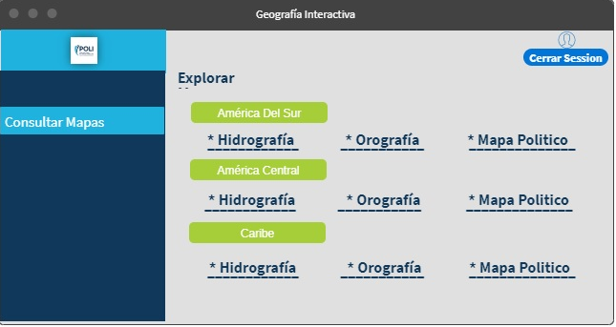
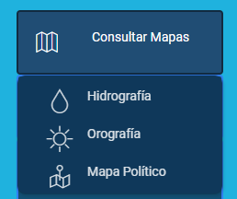
Menú Secundario
Menú secundario
Mockup
Real
Mockup
Real
Motivo del cambio: Con el fin de continuar con la facilidad al acceso desde cualquier lugar de la plataforma, se consideró realizar un menú desplegable desde el menú principal, para cada uno de los ítems propuestos, al menos para el primero en jerarquía, lo que ayuda de igual forma, a hacer más fácil la programación de los mismos.

Slide 3

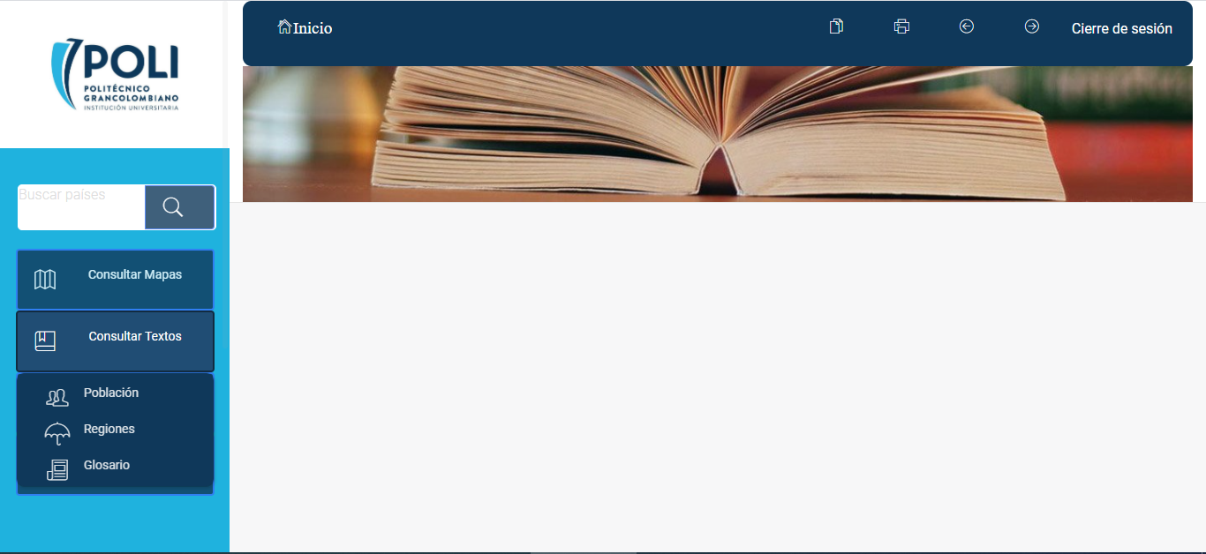
Pantalla Principal
Mockup
Real
Para la pantalla principal, se intentó mantener el formato del mockup propuesto, sin embargo, las variaciones se deben en cierta medida a que la plataforma utilizada para la elaboración del mockup y el lenguaje utilizado para la elaboración de la plataforma real, tienen diferencias en cuanto a colores, formas, íconos, entre otros. Sin embargo, se intentó mantener la misma estructura. De igual forma, se encuentra aún en construcción.

